Slide 1
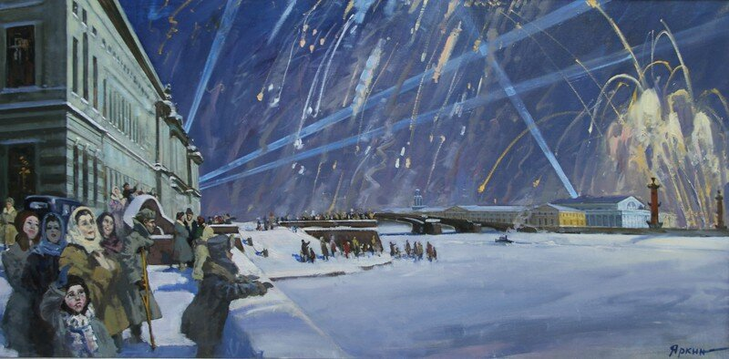
Блокадной вечности страницы
27 января – 80 лет со дня полного освобождения Ленинграда от
фашистской блокады
(1944 год)

Slide 2
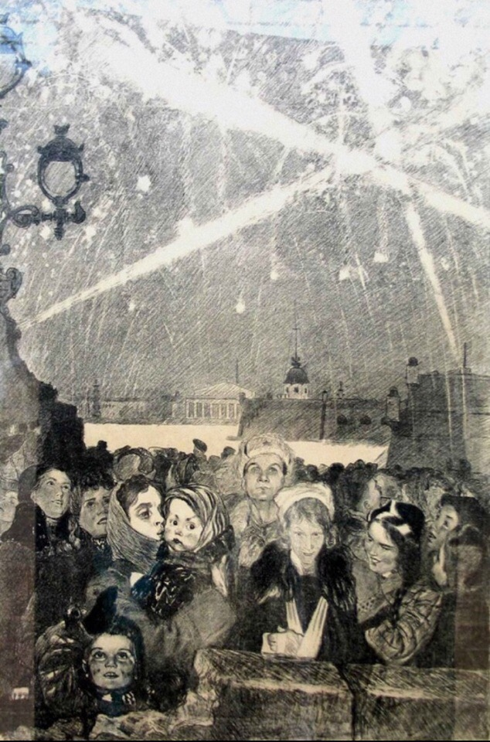
День полного освобождения Ленинграда от фашистской блокады (1944 год)
В январе отмечается День полного освобождения Ленинграда от фашистской блокады (1944 год). Он был установлен в соответствии с Федеральным законом от 13 марта 1995 года "О днях воинской славы (победных днях) России" и ранее назывался Днем снятия блокады города Ленинграда. В 2014 году наименование было откорректировано, чтобы более полно отражать не только роль советских войск в освобождении города, но и заслугу жителей блокадного Ленинграда в его защите.
27 января 1944 года в результате Ленинградско-Новгородской стратегической наступательной операции немецко-фашистские войска под Ленинградом были окончательно разгромлены, а блокада города - снята.

Slide 3
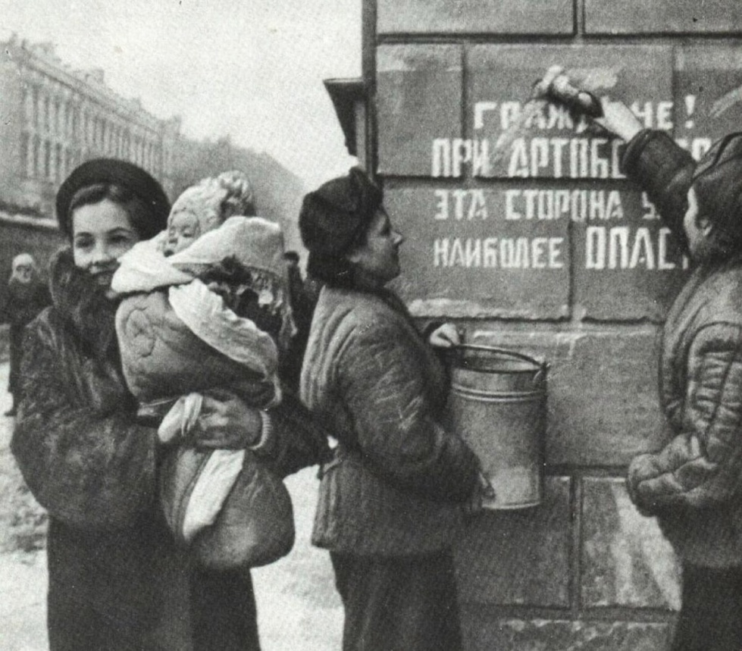
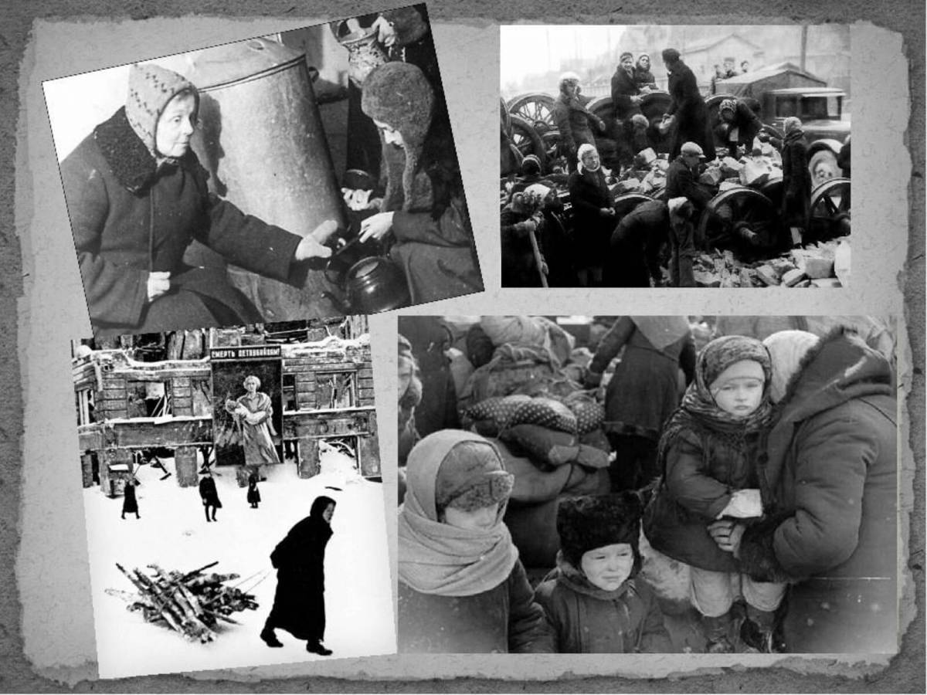
Блокада города-героя, начавшаяся 8 сентября 1941 года, продолжалась 872 дня и стала самой кровопролитной в истории человечества. За это время фашисты сбросили на город 107 тысяч авиабомб и выпустили 150 тысяч снарядов, погибло 632 тысячи человек (по информации, прозвучавшей на Нюрнбергском процессе), по другим данным эта цифра достигает 1 млн. 97% жителей Ленинграда умерли от голода и только 3% - погибли во время бомбежек.

Slide 4
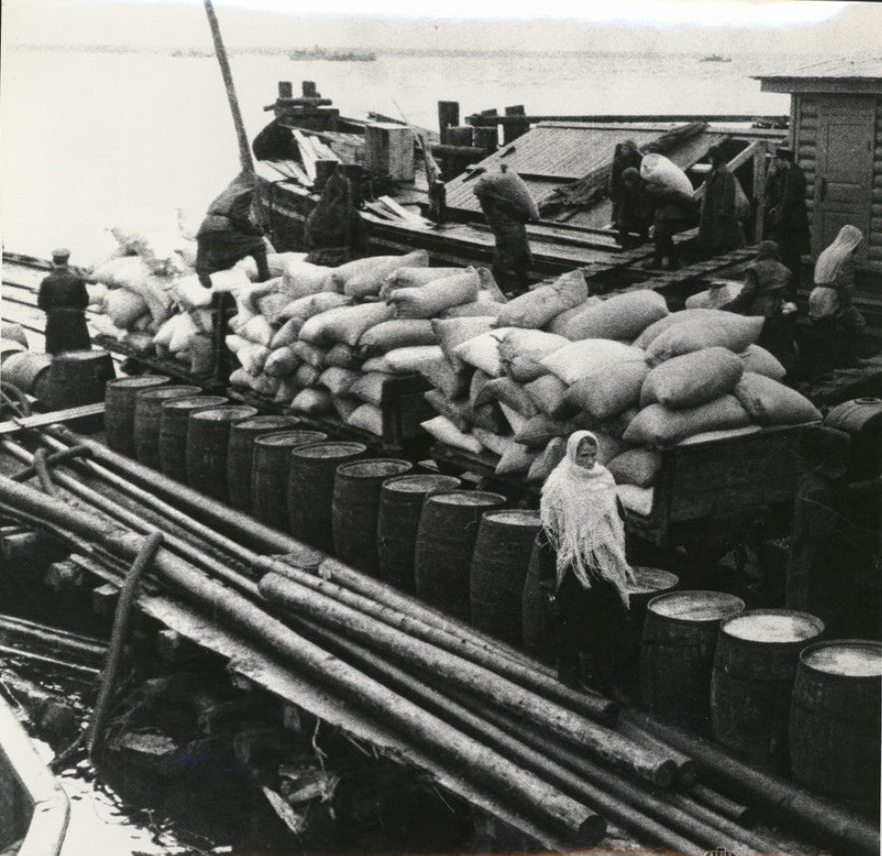
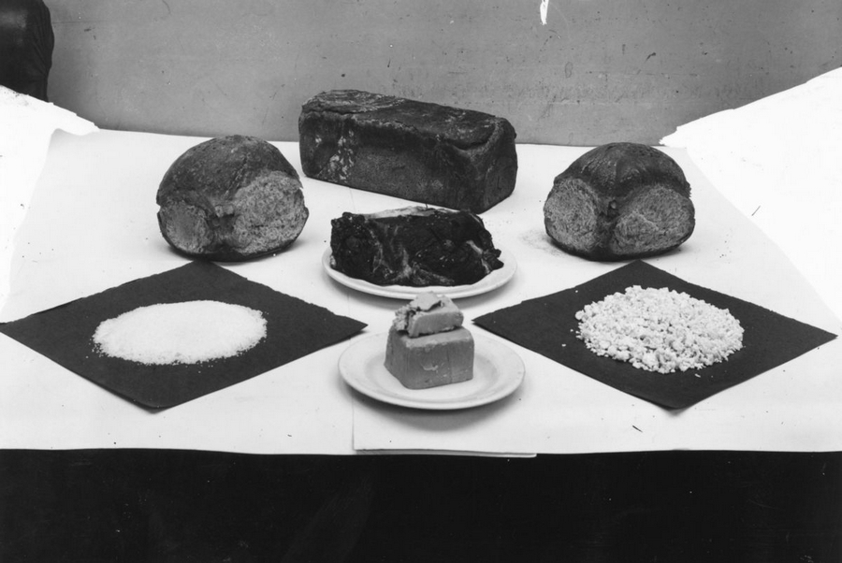
Продовольствие
в блокадном городе
Хуже всего пришлось гражданскому населению, которое, несмотря на помощь с Большой земли, страдало от голода. Хотя город имел развитую пищевую промышленность и в мирное время обеспечивал не только потребности свои и области, но и других регионов, значительных запасов на складах не имелось. На конец июня 1941 года резервы составляли:
муки - на 52 дня;
крупы - на 89 дней;
мяса - на 38 дней;
масла сливочного - на 47 дней;
масла растительного - на 29 дней.
С 18 июля в городе была введена карточная система, нормы продуктов по которой неоднократно сокращались.

Slide 5
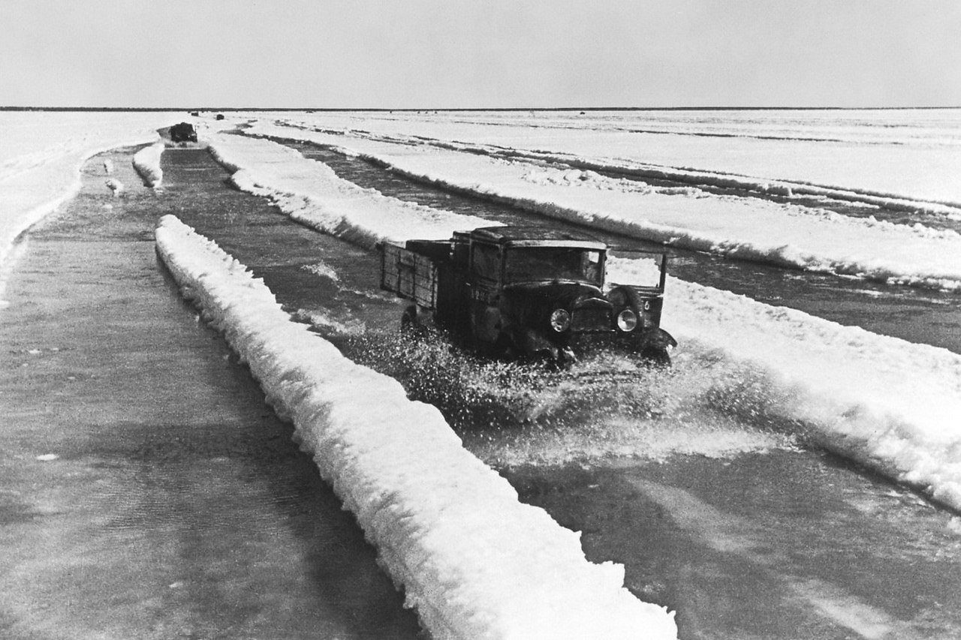
Был город-фронт, была блокада…
Огромное значение имела Дорога жизни - ледовый путь через Ладожское озеро, который функционировал с 22 ноября 1941 года по 23 апреля 1942-го. Дорога начала действовать в те дни, когда норму продовольствия в городе урезали до минимума, а люди массово умирали от голода. Через Ладожское озеро были проложены телефонно-телеграфный, электрический кабели, которые обеспечивали связь с Большой землей и электроснабжение Ленинграда. На дне озера построен трубопровод для снабжения топливом, Ладожская военная флотилия защищала коммуникации, а Северо-Западное речное пароходство перевозило грузы в то время, когда льда на озере не было. Немцы бомбили и обстреливали дорогу, но им не удалось остановить движение.

Slide 6
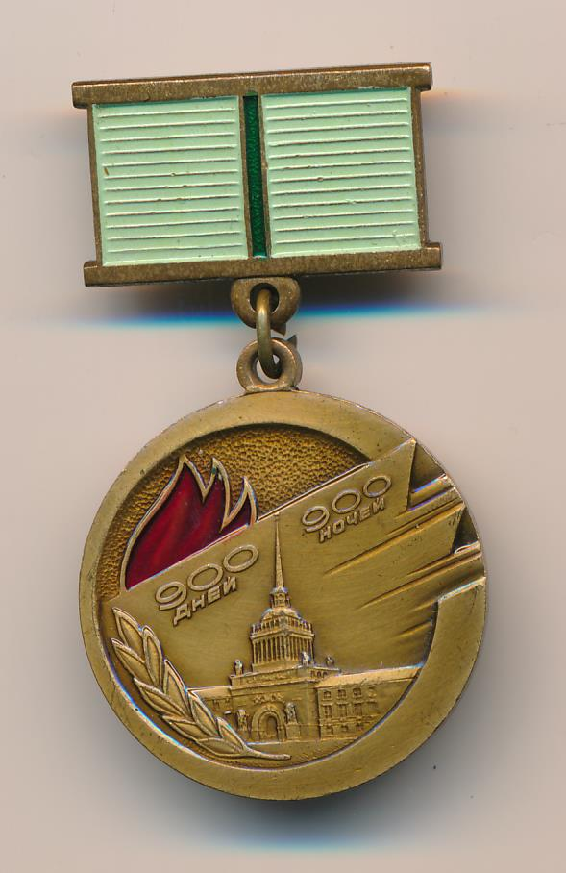
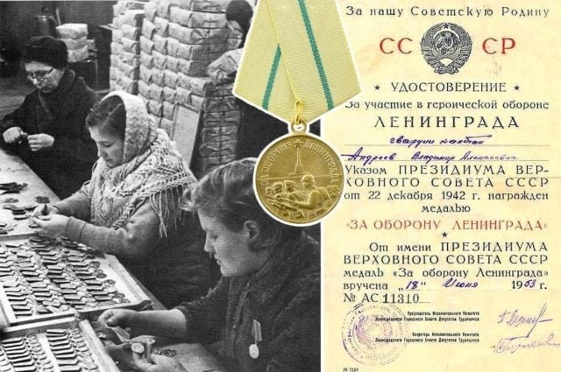
На Пискаревском мемориальном кладбище в Санкт-Петербурге захоронены сотни тысяч жертв блокады и воинов Ленинградского фронта, в 1960 году здесь зажжен вечный огонь. Ежегодно в нашей стране отмечается дата освобождения Ленинграда от блокады. 22 декабря 1942 года была учреждена медаль "За оборону Ленинграда", которой награждено около 1,5 миллиона человек. 26 января 1945 года сам город Ленинград был награжден орденом Ленина. С 1 мая 1945 года Ленинград — город-герой, а 8 мая 1965 года городу была вручена медаль "Золотая звезда«.
Знак «Жителю
блокадного Ленинграда

Slide 7
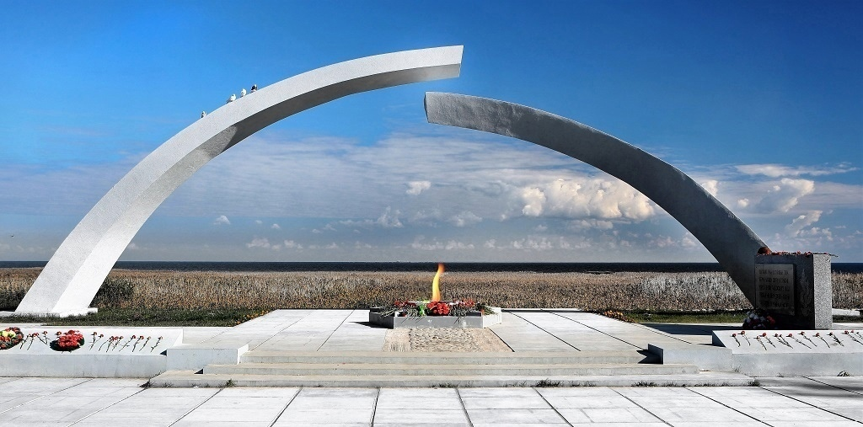
Память о блокадном Ленинграде и его героических защитниках увековечена в монументальных скульптурах и музеях. В самом городе существует музей обороны и блокады Ленинграда, в котором хранятся сотни вещей блокадников и рассказывается о тех страшных днях и ночах. Также в городе существует Монумент героическим защитникам Ленинграда, обелиск "Городу-герою Ленинграду", мемориал "Разорванное кольцо", символизирующий Дорогу жизни, и многие другие события и явления.

Slide 8
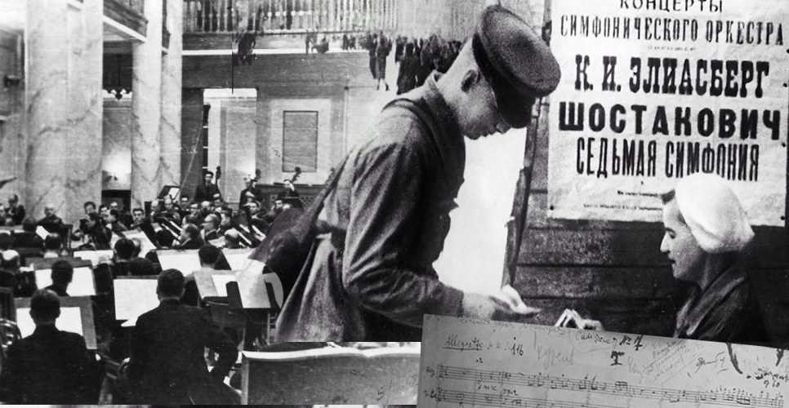
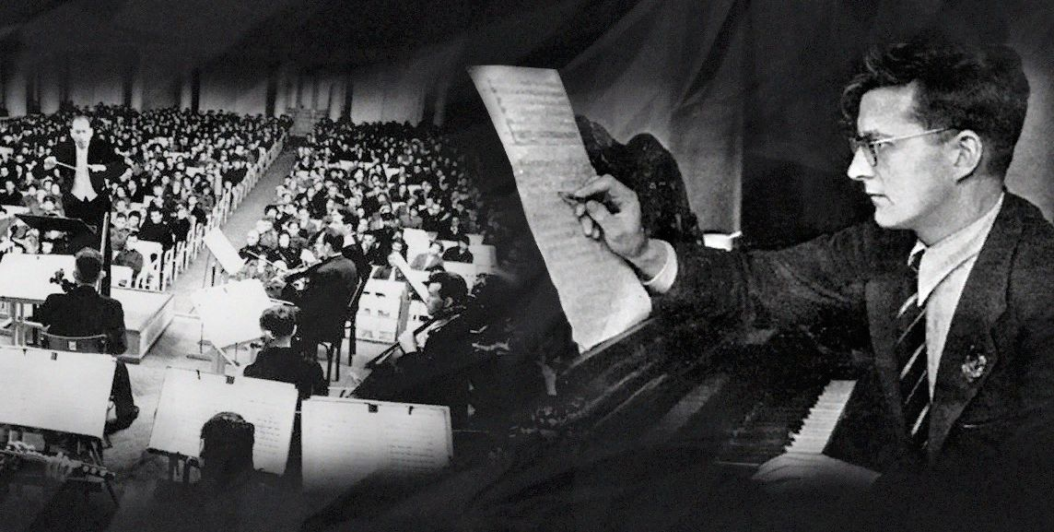
Музыка в блокадном Ленинграде
Симфонический оркестр Ленинградского радиокомитета исполнил в блокадном городе Седьмую симфонию Дмитрия Шостаковича (или Симфонию № 7 «Ленинградская» до мажор соч. 60, где 60 — порядковый номер в полном собрании сочинений). После концертов 5 марта 1942-го в Куйбышеве (ныне — Самара) и 29 марта в Москве, слава симфонии распространилась по миру. Партитуру Шостаковича пересняли на микроплёнку и отправили на Запад, в страны антигитлеровской коалиции. 22 июня симфония прозвучала в Лондоне (Лондонский симфонический оркестр под управлением Генри Вуда), а затем в США (оркестр Нью-Йоркского радио под управлением дирижера Артуро Тосканини). И только в августе её впервые исполнили в блокадном Ленинграде. Дирижировал Карл Ильич Элиасберг.

Slide 9
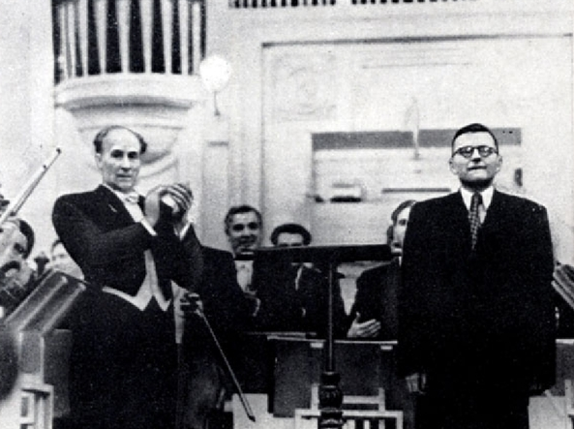
Седьмая симфония Д.Д. Шостаковича
Музыканты были истощены и физически, и морально. Карл Ильич не мог передвигаться без посторонней помощи. Однако какая-то неведомая сила помогала ему и оркестру в трудные минуты.
Защита от артобстрела филармонии, где репетировался шедевр Шостаковича, была для советской армии стратегически важной задачей. Руководил военной операцией под названием «Шквал» генерал и будущий герой СССР Леонид Говоров — он же присутствовал на ленинградском исполнении симфонии.
Произведение композитора стало символом стойкости человеческого духа. Симфония написана задолго до окончания войны. Композитор предрек крах фашизма и триумф свободного народа.

